Slide 1
Bonne Année
2012

Slide 2
HO, HO, HO…

Slide 3
Meilleurs Voeux
à tous mes ami(e)s.

Slide 4
Que cette nouvelle
Année soit
l ‘aube d’une année de bonheur.

Slide 5
Que la joie soit complète en cette heureuse fête.

Slide 6
Puisse cette journée accomplir vos plus beaux désirs.

Slide 7
Puisse-t-elle également revêtir toutes les couleurs du vrai bonheur.

Slide 8
Que la sérénité du temps des fêtes soit un heureux prélude à l’année nouvelle.

Slide 9
En cette jolie période de l’année, ne songez ni au passé, ni au futur mais…
rien qu’aux présents

Slide 10
Bonne et Heureuse
Année 2012
à vous mes ami(e)s.

Slide 11

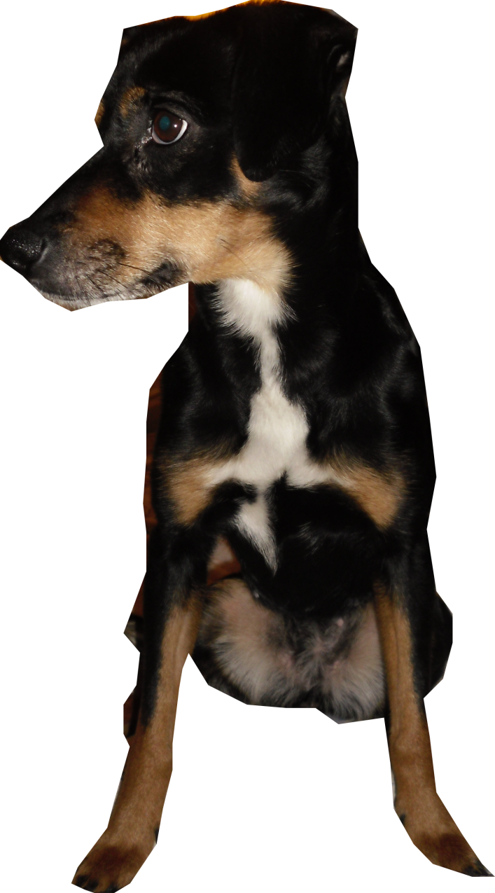
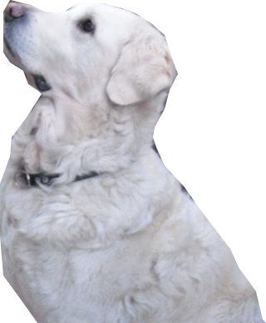
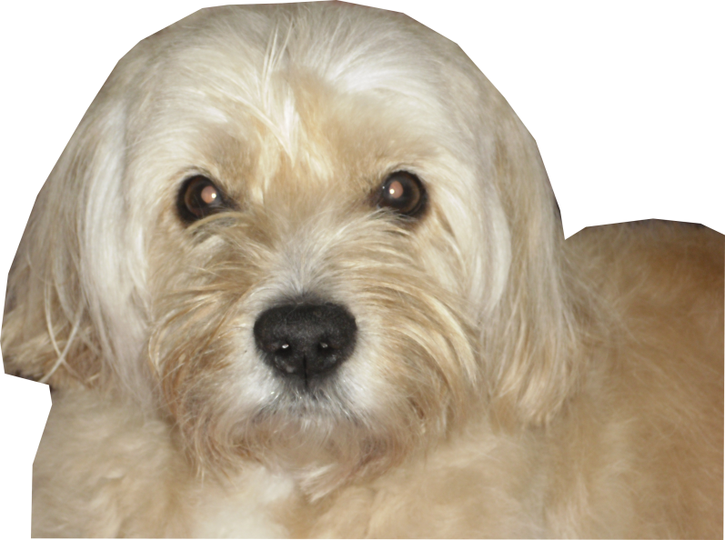
Orane
Phoèbus
Nina

Slide 12
Vous souhaitent
Une Bonne
Année
2012.

Slide 13
Bonne Année
à vous mes ami(e)s.
Création Annie

Slide 15
A l’Année Prochaine…

